Slide 1
Знайди зображення
КРЗ для формування гностичного та смислового структурного рівня мовлення

Slide 2
Серед ряду предметних зображень (геометричних фігур, букв, цифр) знайди та назви потрібне (-у, -і).
Цілі:
збагачення лексичного запасу;
конкретизація уявлень про предмет, слово і його значення;
розвиток логічного мислення;
формування та розвиток усвідомлення конкретного змісту слів;
вдосконалення слухового сприймання;
формування осмисленості сприймання (розуміння суті того, що сприймається) тощо.

Slide 3



Назви число з чотирьох цифр.
Назви число золотого кольору.
Якого кольору цифра п’ять?

Slide 4


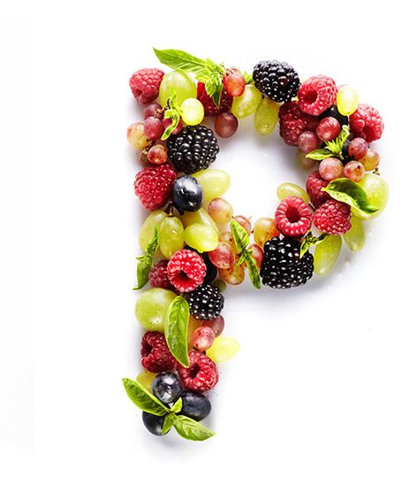
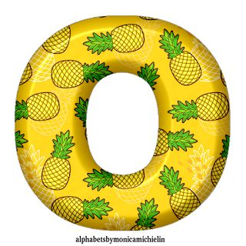
Назви літеру з рослиною.
Яку букву викладено з ягід?
На якій літері намальовано банани?
Озвуч жовту літеру з ананасами.

Slide 5



Озвуч літеру, біля якої лежить лимон.
Назви літеру зі смайликом.
Яка буква намальована на яблуці?

Slide 6



Назви знак фіолетового кольору.
Яку назву має знак червоного кольору?
Який знак знаходиться всередені кола?

Slide 7



Стрілка якого кольору показує вниз?

Slide 8



Стрілка якого кольору показує напрямок вверх і ліворуч?

Slide 9
Назви зелену фігуру.
Яку назву має фігура оранжевого кольору?
Якого кольору овал?
Якого кольору фігура з чотирма кутами?

Slide 10
За допомогою якого математичного знаку можна виконати операцію додавання?
Якого кольору математичний знак із двох рисок?

Slide 11
Зичу миру та добра!
Ваш творчий дефектолог - пані Наталя!

